Slide 1

Série de webinaires de Gsef
2eme Cycle relance et création d’emplois décents à travers l’économie sociale et solidaire
16 juin 2020

Slide 2
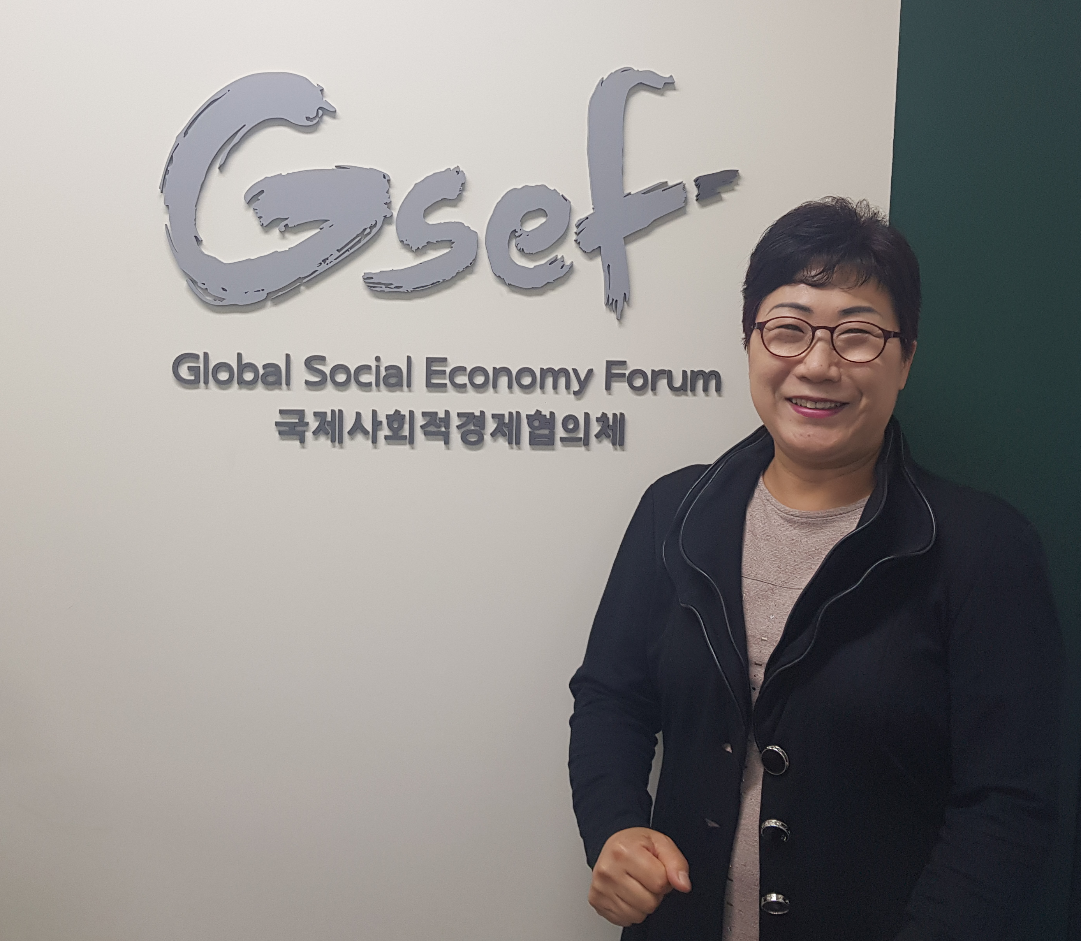
Modératrice
Laurence Kwark
secrétaire générale
forum mondial de l’économie sociale (gsef)

Slide 3
introduction
Ce webinaire sur le thème Relance et création d’emplois décents à travers l’ESS fait partie d’une série de webinaires en français, en anglais, et en espagnol organisée tout au long de l’année en préparation du forum GSEF2021 Mexico, en collaboration avec le Comité Organisateur Local.
Prochains webinaires en français
  7 juillet: Le pouvoir de la communauté: ESS et systèmes financiers pour lutter contre la crise du Covid-19
  15 septembre: Nouveaux écosystèmes de l'ESS: santé, éducation, économie informelle & 4ème révolution industrielle

Slide 4

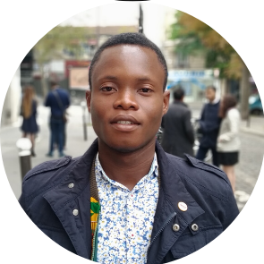

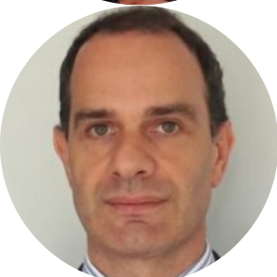
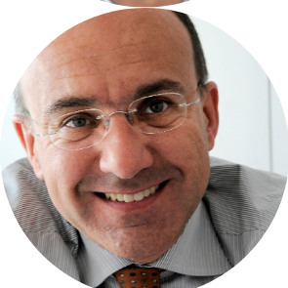
Intervenants
Malika Ghefrane Giorgi, Conseillère spéciale, Réseau des Femmes Elues Locales d'Afrique (REFELA), Cités et Gouvernements Locaux Unis (CGLU) Afrique
Kevin Ossah, Directeur Exécutif, Organisation des Jeunes engagés pour le développement durable (OJEDD INTERNATIONAL), Togo
Dara Huot, Directeur, Phare Performing Social Enterprise, Cambodge
Patrick Klein, Chef de secteur Economie Sociale, DG Marché intérieur, industrie, entrepreneuriat et PME, Commission Européenne
Gianluca Salvatori, Directeur, Institut européen de recherche sur les coopératives et les entreprises sociales (EURICSE)
Fatmata Sesay, Conseillère régionale en politiques, UN Women Afrique

Slide 5

Relance et création d’emplois décents à travers l’ESS
Fatmata sesay
Conseillère régionale en politiques
UN women afrique
global overview of the economic impacts of COVID-19 on women, in terms of economic empowerment and employment

Slide 6
La pandémie Covid-19 accentue des les inégalités liées au genre, exposant des vulnérabilités dans 5 domaines clés
Economie
Santé
Prestations de soins non rémunérés
Violence à l’égard des femmes
Les droits de l’Homme en situations de crise humanitaire et fragiles

Slide 7
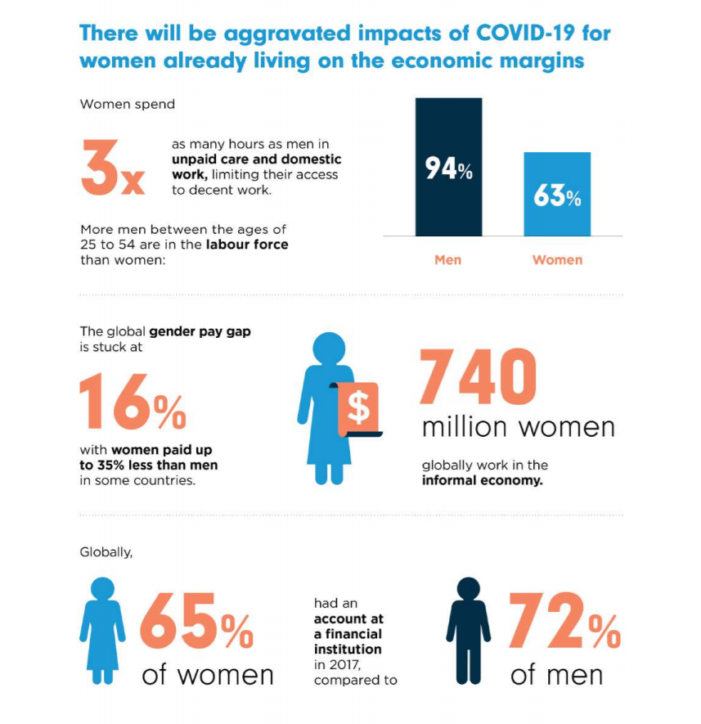
ECONOMIC IMPACTS
Impact
As women take on greater care demands at home, their jobs will also be disproportionately affected by cuts and lay-offs. Such impacts risk rolling back the already fragile gains made in female labor force participation, limiting women’s ability to support themselves and their families, especially for female-headed households.
The situation is worse in developing economies where the vast majority of women’s employment – 70% – is in the informal economy with few protections against dismissal or for paid sick leave and limited access to social protection.
Economic Recovery Measures
It is important for these interventions to incorporate sex disaggregated data, a gender lens and specific targeting of women. E.g. cash transfer programs
Removal of barriers that prevent full involvement of women in economic activities, equal pay and equal opportunities, social protection schemes that factor in existing biases, financing for women entrepreneurs and mechanisms to promote women’s self-employment.
Narrowing gender-based education gaps and ensuring women remain in and expand their participation in the formal labour market
Access to benefits such as health insurance, paid sick and maternity leave, pensions and unemployment benefits need to reach beyond formal employment and be accessible to women in all spheres of work

Slide 8
HEALTH IMPACTS
Women may be at risk or exposure due to the occupational sex-segregation: Globally, women make up 70 percent of the health workforce and are more likely to be front-line health workers, especially nurses, midwives and community health workers.
Impacts on sexual and reproductive health: The provision of sexual and reproductive health services, including maternal health care and gender-based violence related services, are central to health, rights and well-being of women and girls.
Measures
Women may be at risk or exposure due to the occupational sex-segregation: Globally, women make up 70 percent of the health workforce and are more likely to be front-line health workers, especially nurses, midwives and community health workers.
Impacts on sexual and reproductive health: The provision of sexual and reproductive health services, including maternal health care and gender-based violence related services, are central to health, rights and well-being of women and girls.

Slide 9
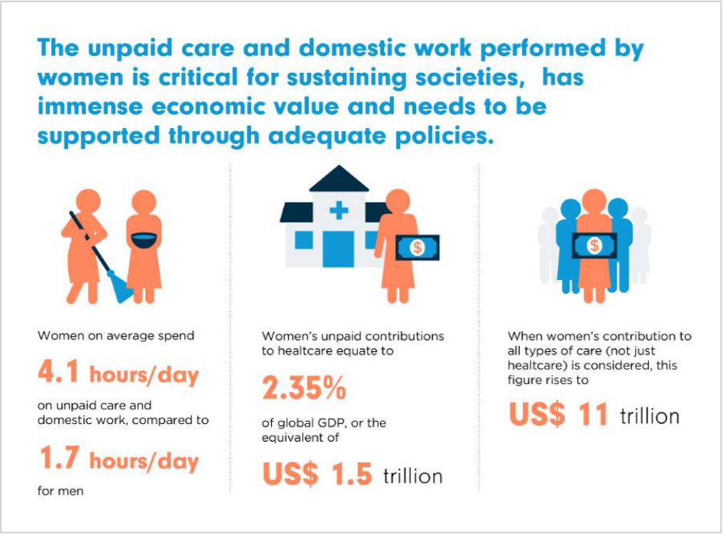
Unpaid carework
Impact
With children out of school, intensified care needs of older persons and ill family members, and overwhelmed health services, demands for care work in a COVID19 world have intensified exponentially.
In the context of the pandemic, the increased demand for care work is deepening already existing inequalities in the gender division of labor. The less visible parts of the care economy are coming under increasing strain but remain unaccounted for in the economic response.
Measures to build a gender-inclusive economic response and recovery
Support measures in response to COVID-19 need to go beyond workers who hold formal sector jobs and include informal, part-time and seasonal workers, most of whom are women.
With many women continuing to work outside the home as essential service workers, or working from home, fathers assuming primary or shared caregiver roles may have knock on impacts on the division of labour and entrenched beliefs

Slide 10
Impact
Crowded homes, substance abuse, limited access to services and reduced peer support are exacerbating these conditions.
At the same time, support services are struggling. Judicial, police and health services that are the first responders for women are overwhelmed, have shifted priorities, or are otherwise unable to help.
Proposed Measures
Integrating prevention efforts and services to respond to violence against women into COVID-19 response plans
Designating domestic violence shelters as essential services and increasing resources to them, and to civil society groups on the front line of response
Expanding the capacity of shelters for victims of violence by re-purposing other spaces, such as empty hotels, or education institutions, to accommodate quarantine needs, and integrating considerations of accessibility for all.
Designating safe spaces for women where they can report abuse without alerting perpetrators, e.g. in grocery stores or pharmacies;
Moving services online
Stepping up advocacy and awareness campaigns, including targeting men at home
4. GENDER BASED VIOLENCE

Slide 11
Impacts in humanitarian and fragile settings on human rights
Disruptions to critical health, humanitarian and development Programmes can have life and death consequences where health systems may already be overwhelmed or largely non-existent
Restrictions on the movements of police and security forces can create a rule of law vacuum in remote communities and increase the prevalence of sexual and gender-based violence and the targeted killings of women human rights defenders.
The global pandemic has led to a significant increase in restrictions on the freedom of movement of people worldwide. This has led to an adverse impact on civic space and the ability of communities and individuals to exercise their right to peaceful assembly and freedom of expression. Women leaders and activists continue to bear the brunt of harassment and attacks both on and offline.
Measures
- Prioritize investments in and access to basic accessible infrastructure and public services, including in rural areas, informal settlements and IDP and refugee camps
-Expanding the reach and benefit levels of social assistance programmes that disproportionately target women (cash transfers, social pension etc.)
Impacts

Slide 12

THANK YOU

Slide 13


Relance et création d’emplois décents à travers l’ESS
REFELA: CAMPAGNE DES VILLES AFRICAINES FAVORABLES A L’AUTONOMISATION éCONOMIQUE DES FEMMES
Pour des emplois décents et un entreprenariat renforcé à travers une ESS inclusive et sensible au genre,
dans l’ère post-Covid19
Malika Ghefrane Giorgi
Conseillère spéciale
Réseau des Femmes Elues Locales d'Afrique (REFELA)
Cités et Gouvernements Locaux Unis (CGLU) Afrique
Site Web CGLU Afrique: http://www.uclga.org
Page REFELA: https://www.uclga.org/our-pillars/institutional-strengthening-and-capacity-development/gender-promotion

Slide 14
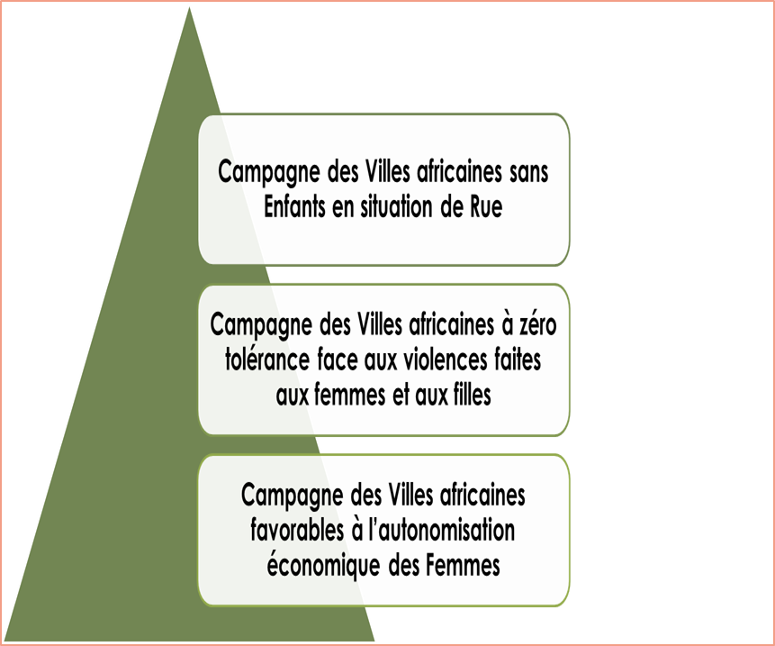
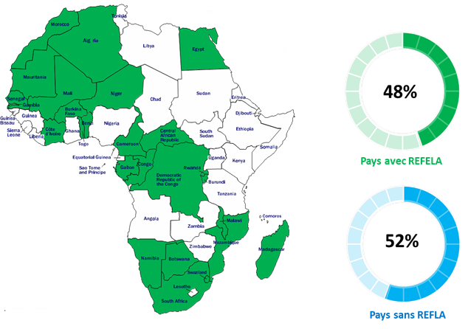

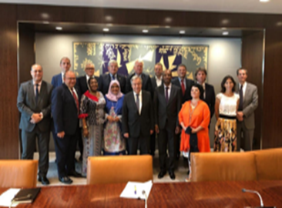
BRÈVE PRÉSENTATION DU RéSEAU DES FEMMES MAIRES ET élues LOCALES D’AFRIQUE (REFELA)
Le REFELA est crée en 2011, et constitue la Commission permanente de l’égalité de genre de CGLU Afrique
Représentation continentale et implémentation du REFELA dans 28 pays d’Afrique, les REFELA-Pays
Rayonnement du REFELA et plaidoirie en faveur des droits des femmes africaines et de l’égalité de genre au niveau local, à l’échelle africaine et internationale
REFELA, une vision, et un Agenda 2019-2021 ambitieux et conforme à la vision africaine 2063 et aux Agendas mondiaux, dont celui des 17 ODD, en particulier l’ODD5 et l’ODD11, à atteindre d’ici 2030, incluant la mise en œuvre de 3 Campagnes avec les villes africaines

Slide 15

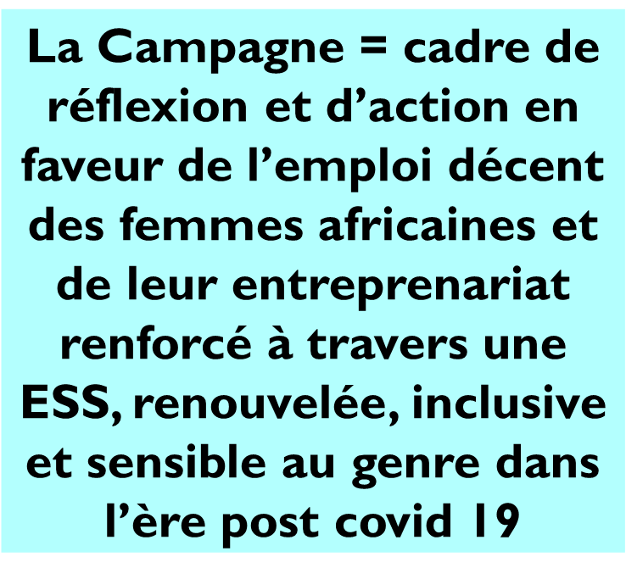
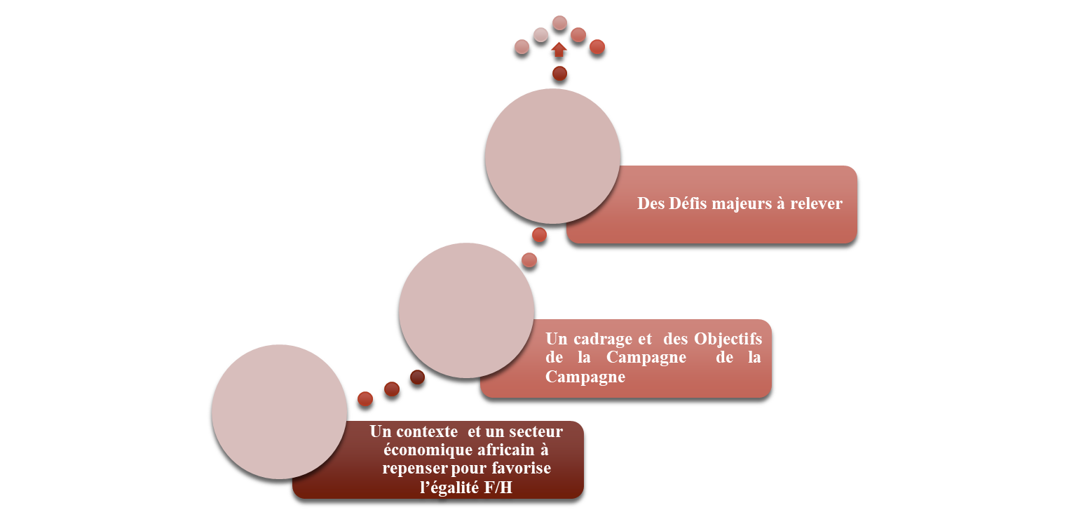
CAMPAGNE DES VILLES AFRICAINES FAVORABLES à L’AUTONOMISATION éCONOMIQUE DES FEMMES
Des actions prioritaires et localisées pour une employabilité renouvelée et un entreprenariat renforcé des femmes africaines

Slide 16
CONTRAINTES à L’EMPLOI ET à L’ENTREPRENeuriAT (auto-emploi) DES FEMMES AFRICAINES ET CONSéQUENCES AGGRAVANTES DU COVID-19
Même quand les femmes s’inscrivent dans le secteur de l’ESS + structuré et développé = en Afrique, 13,6 % seulement de femmes à la tête de petites entreprises. Elles continuent à subir des discriminations et ont du mal à accéder aux ressources, aux crédits et à des projets prometteurs de changement et de renforcement de leur pouvoir et leur autonomie économique.
A ce jour, bien que le taux d’activités des femmes africaines soit de 61,9% (NU), elles n’occupent que 20% des emplois salariés. Autrement dit, + de 40% des femmes actives se trouvent dans des emplois informels et vulnérables. Un des risques est de subir une grande précarité en cas de difficultés économiques, telle que vécues durant cette crise du Covid-19
Avec l’avènement de la pandémie du Covid-19, autant les femmes africaines comme partout dans le monde ont répondu présentes et se sont mobilisées pour lutter contre cette pandémie, autant elles ont subi de plein fouet des conséquences aggravantes de leur situation sociale et économique. Les CT, les femmes et les hommes maires ont été confrontés à ces inégalités sociales aggravées par le Covid-19, notamment pour les femmes…

Slide 17
Eléments D’ANALYSE DU RAPPORT de la Campagne SUR LA SITUATION DE L’autonomisation économique DES FEMMES AFRICAINES et SUR la place de l’ESS localisée et sensible au genre
Le Covid-19 a démontré les limites de l’économie délocalisée et mondialisée. Et il y a un besoin urgent de repenser l’économie mondiale, en mettant au centre des préoccupations la promotion de l’ESS, celle qui offre le + d’opportunité d’emploi et d’auto-emploi de proximité et non délocalisables.
Le développement d’une ESS + inclusive de l’économie informelle, en la structurant, tout en la préservant et la rendant + sensible au genre.
Le renforcement des rôles et responsabilités des Collectivités territoriales, un fait qui s’impose, de par leurs interventions de proximité circoncises dans leur territoire et + à même de proposer des réponses et des solutions adaptées à la fois à leur secteur de l’ESS et à leur communauté, dont les femmes.
RÔLES ET RESPONSABILITÉS DES CT:
Rôle pour la mise en place de politique et de programmes d’une ESS sensible au genre, permettant le transit efficace de l’économie informelle vers celle formelle pour les femmes;
Rôle pour identifier les opportunités offertes par l’ESS, dans le territoire et de mobiliser les acteurs/actrices clés;
Rôle de facilitateur de la concertation et la coordination entre les acteurs/actrices locales clés de l’ESS;
Rôle de création de services relevant de l’ESS et de synergie entre les acteurs/actrices
Rôle pour mettre en place des actions d’accompagnement et de développement des capacités en ESS (coaching/mentorat)
Rôle de mise en réseau d’hommes et de femmes et de modèles de développement de leadership local en ESS;
Rôle de plaidoyer en faveur d’une ESS inclusive et sensible au genre et localisée;
Rôle de mise en œuvre de projets prometteurs de changement;
Rôle de documenter les bonnes pratiques et les diffuser;
Rôle de mobilisation des ressources locales, de leur répartition sensible au genre.

Slide 18
DÉFIS DE L’EMPLOI ET DE L’ENTREPRENeuRIAT DES FEMMES AFRICAINES DANS L’ÈRE POST COVID-19, SELON LE REFELA
1
DÉFI 1: Constater et tirer des leçons de l’actuelle crise du Covid-19 pour repenser l’économie mondiale et mettre au centre des préoccupations 1) le développement d’une économie sociale et solidaire (ESS) pour qu’elle soit inclusive de l’économie informelle et circulaire, la préservant tout en la faisant évoluer sur des bases sensibles à l’égalité de genre et 2) la mise au 1er plan d’une ESS plus localisée et territoriale, où les rôles et responsabilités des collectivités territoriales seraient renforcés de par leurs actions de proximité dans leurs territoires.
2
DÉFI 2: Renforcer la réflexion et les échanges dans cette ère post Covid-19, sur les enjeux de renouveler les approches et les concepts de l’employabilité des femmes et retenir que l’ESS plus inclusive serait le secteur qui recrutera et qui créera le plus d’emplois de proximité, et qui offrira aux femmes, s’il est + inclusif que leurs économies informelles et + égalitaire, le + d’opportunités pour le développement de leur potentiel entrepreneurial et pour leur accès à + d’emplois localisés
3
4
DÉFI 3: Renouveler dans cette ère post Covid-19 le cadrage de la ‘Campagne des villes africaines favorables à l’autonomisation économique des femmes africaines’ initiée par le REFELA et accélérer la conception de pack Auto Eco Femmes et des outils de capitalisation, de dissémination auprès des villes africaines adhérentes, avec l’appui de partenaires, tel FAMSI et autres partenaires à mobiliser et partager les résultats lors du Sommet Africités de CGLU Afrique, prévu au Kenya en 2021
DÉFI 4 : Créer des synergies et renforcer la coopération entre les sections régionales et réseaux de CGLU Monde, et dans le cadre de la DEL, pour l’échange, le partage et le soutien d’actions de renouvellement de l’économie locale, + sensible au genre (par exemple, le partenariat REFELA-CGLU Afrique et FAMSI) et faire des plaidoyers face aux instances internationales, dont l’ONU, pour l’intérêt du renforcement du pouvoir des CT, pour une réelle économie porteuse de changement…

Slide 19




Relance et création d’emplois décents à travers l’ESS
Dara huot
directeur
Phare performing social enterprise
cambodge

Slide 20
répercussions de la COVID-19 pour Phare et les acteurs ess du cambodge
Siem Reap & Coronavirus : une économie sous haute tension (article publié dans Cambodge Mag)
Contexte: Accueillant chaque année plus de deux millions de visiteurs, la santé économique de la ville de Siem Reap repose en majeure partie sur la fréquentation touristique. À mesure que la pandémie gagne du terrain, les conséquences économiques pour le Cambodge deviennent chaque jour plus dramatiques. En effet, le tourisme représente plus de 12 % du PIB.
Les frontières ont fermé mi-mars et l’aéroport de Siem Reap n’a pas rouvert depuis.
Et près de 99% des revenus touristiques ont disparu.
Le 17 mars 2020, le Gouvernement Royal a ordonné la fermeture des spas et salons de massage, musées et salles de spectacles. Les hotels et restaurants, les transports, les guides, les chauffeurs et les commerces de souvenirs qui constituent le socle économique de la ville ont assisté impuissants a la désertification de la ville.

Slide 21
répercussions de la COVID-19
RÉPERCUSSIONS
Les organisations de l’ESS ont été fortement impactées, puisque les touristes visitent aussi les ONG, coopératives, petits commerces, et vont au spectacle. La consommation liée a ces activités a disparu et les acteurs du tourisme social ont ete privés d’une source de revenus vitale à leur survie.
Le chapiteau de Phare Cambodian Circus qui accueille d’habitude 430 spectateurs quotidiennement est fermé et PPSE perd donc potentiellement 7000 USD de revenus chaque jour.
110 personnes dont 40 artistes circassiens sont sans travail. L’organisation a pu maintenir un salaire de 50% jusqu’à maintenant, pour que les artistes continuent de venir s’entraîner et être prêts a revenir sur la piste dès la réouverture. Mais, aujourd’hui, PPSE ne peut plus subvenir aux besoins de ses employés.

Slide 22
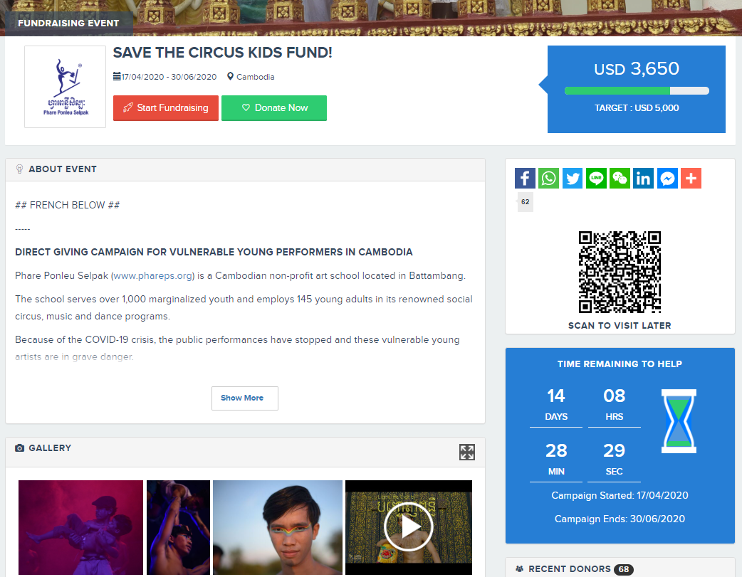
PPSE-plan de relance (1)
Appel donation, wash your hands, campagne de levée de fonds, demandes de subventions
https://www.youtube.com/watch?v=aiUxqZeGu38
https://www.youtube.com/watch?v=joQAXopMjNg
FUNDRAISING: https://www.simplygiving.com/event/save-the-circus-kids

Slide 23
PPSE-plan de relance (2)
Activité de maintenance et réparations des appareils et du campus
Distribution de produits de première nécessité à plus de 140 familles identifiées par nos travailleurs sociaux
Classes en ligne et Facebook Live, guidelines sur la distanciation sociale et les gestes de prévention.
Créations de vidéos par les artistes “Stay home, Stay fit”
https://phareps.org/2020/04/30/our-artists-creativity-has-been-flourishing-during-confinement/
Création d’une vidéo musicale pour promouvoir Siem Reap auprès des locaux et des expats (lancement le 11 juillet)
Programme Phare Circus Rising

Slide 24
Phare PERFORMING SOCIAL ENTERPRISE nos besoins, nos attentes
L’UE va donner 443M Euros au Governement Royal du Cambodge, mais les acteurs privés ne connaissent pas encore combien et comment ils vont pouvoir bénéficier de cette aide.
Le Government a versé une aide de USD 40.00/personne/mois dans 4 secteurs touristiques: Hotels, Guesthouses, Restaurants, Tour opérateurs. Mais les employés de Phare Circus n’ont pas touché cette aide car PPSE n’est pas considérée comme une entreprise touristique.
PPSE est en attente de la mise en place d’une politique publique détaillée pour relancer son activité.

Slide 25
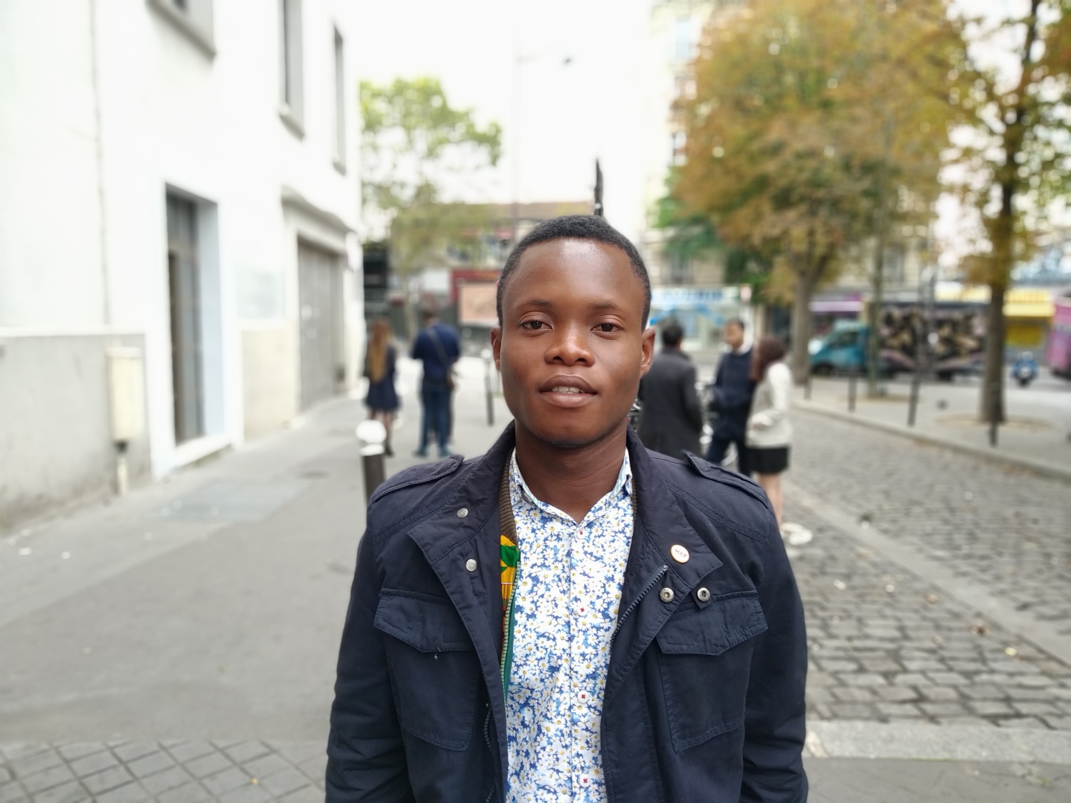

Relance et création d’emplois décents à travers l’ESS
Kevin ossah
Directeur Exécutif
Organisation des Jeunes engagés pour le développement durable (OJEDD INTERNATIONAL)
Togo

Slide 26
INTRODUCTION
Personne n’a vu venir le COVID-19 donc on ne s’est pas préparé pour l’affronter, en particulier les pays africains qui manquent de moyens
Le Togo, petit pays de l’Afrique de l’Ouest avec une population extrêmement jeune et qui manque énormément de formation, d’orientation en terme d’emploi décent et d’accompagnement à l’entrepreneuriat social
Le secteur de l’entrepreneuriat des jeunes est quasiment entièrement informel au Togo
Il faut changer la donne pour se relever…

Slide 27
PLAN DE PRéSENTATION
Effet de la crise du coronavirus sur l'emploi des jeunes et les activités génératrices de revenus (AGR) des entrepreneurs au Togo
Les moyens déployés par l’OJEDD et les entrepreneurs du réseau afin de répondre à ces défis
Besoins et propositions en matière de politiques publiques à mettre en œuvre par les acteurs impliqués

Slide 28
Effet de la crise du coronavirus sur l'emploi des jeunes et les activités génératrices de revenus (AGR) des entrepreneurs au Togo
Forte baisse des activités économiques au Togo depuis le début du mois de mars
Arrêt d’activités et fermetures des locaux de certaines entreprises
Perte d’emplois
Problèmes psychologiques et sociaux

Slide 29
Les moyens déployés par l’OJEDD et les JEUNES entrepreneurs du réseau (1)
L’OJEDD INTERNATIONAL manquant de moyens de fonctionnement et d’assistance n’a pas vraiment pu voler au secours des jeunes entrepreneurs. Néanmoins, nous avons gardé le cap avec quelques activités:
Plan d’urgence COVID-19 de l’OJEDD INTERNATIONAL (sensibilisation sur le COVID-19, confection et distribution de cache-nez, de gel hydro-alcoolique, organisation de webinaires et conférences, formation en ligne pour des jeunes entrepreneurs, etc)
Participation aux réunions du Groupe de Travail des OSC pour les ODD en tant qu’organisation représentant la jeunesse togolaise avec une stratégie de contribution des OSC aux actions de l’Etat et à un plan de riposte élaboré
Contribution à la création de l’Alliance Nationale pour la Prévention et la Riposte contre le COVID-19 qui sert à assister les populations vulnérables

Slide 30
Les moyens déployés par l’OJEDD et les JEUNES entrepreneurs du réseau (2)
Contribution à l’organisation du Hackathon #TousContreCorona soutenu financièrement par la GIZ Togo
Sensibilisation des jeunes entrepreneurs sur la norme pour la conception de masques de qualité: en projet, la création d’un centre solidaire de conception de masques au Togo
Contribution à la structuration et dynamisation du réseau des entreprises du secteur des énergies renouvelables au Togo
Contribution à l’organisation de la 3e édition de la Conférence des entreprises sociaux et de la RSE au Togo
Campagne de reboisement avec plus de 3.000 plants mise en terre avec WEP-TOGO, une organisation des femmes pour l’environnement: en projet, la création d’une coopérative d’agro-foresterie

Slide 31
Besoins et propositions en matière de politiques publiques
Identification systémique des jeunes du secteur informel
Créer un cadre de réflexion et de dialogue avec les jeunes entrepreneurs sociaux
Prioriser les secteurs porteurs pour les jeunes comme:
  L’agroécologie et la prise en compte de l’environnement dans les projets/programmes de développement
  La promotion des produits locaux et de la consommation responsable
  Le digital et la coopération internationale entre les jeunes

Slide 32

Relance et création d’emplois décents à travers l’ESS
Patrick Klein
Chef de secteur Economie Sociale
DG Marché intérieur, industrie, entrepreneuriat et PME
Commission Européenne

Slide 33
Ess ET europe
Quel état des lieux pour l’ESS en Europe?
Les principales actions de la Commission européenne depuis 2010.
La mise en place de politiques publiques pour le développement du secteur: qui, quoi, comment?

Slide 34
La crise covid-19 et l’impact sur les structures de l’ESS
Les structures de l’ESS et le COVID 19: au premier rang de la lutte mais aussi fortement impactées.
La relance européenne: éléments d’appréciation pour l’ESS
Les opérateurs de l’économie sociale doivent avoir accès aux mesures de sauvetage économique prévues par l’Union européenne et par les États membres pour faire face à la pandémie de coronavirus, au même titre que les autres entreprises.
Lettre du Commissaire N. Schmit aux Ministres du Travail de l’Union Européenne

Slide 35
Demain l’ESS en EUROPE…
En route vers la Conférence de Mannheim (Mai 2021) et le Plan Européen pour l’Economie Sociale (2eme Semestre 2021).
Une ESS porteuse de solutions et vivier d’emplois pour la transition écologique et digitale.
Je veux que l'Europe devienne le premier continent neutre pour le climat d'ici à 2050.
Discours Ursula Von der Leyen – Juillet 2019
Votre mission pour les cinq prochaines années consiste à mettre en place le cadre qui permettra à l’Europe d’exploiter au mieux la transition numérique, tout en veillant au respect de nos valeurs durables tandis qu’émergent de nouvelles technologies.
Lettre de mission – Thierry Breton
Commissaire européen en charge du Marché Intérieur

Slide 36
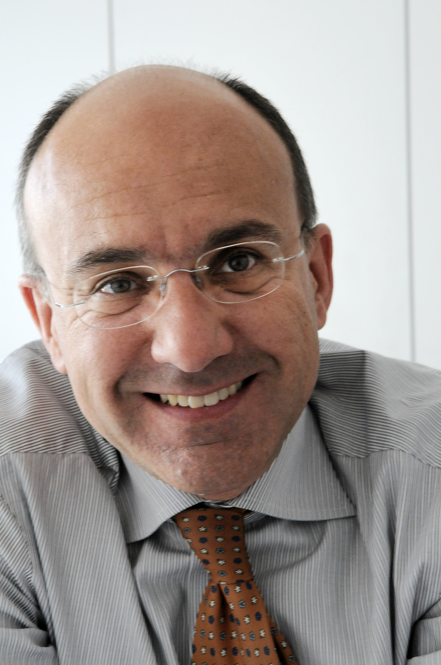

Relance et création d’emplois décents à travers l’ESS
Gianluca salvatori
Directeur
Institut européen de recherche sur les coopératives et les entreprises sociales (EURICSE)

Slide 37
Les impacts de la crise
Un choc et des impacts économiques, sociaux, psychologiques, et en matière d’emploi considérable pour l’Italie et sa population
  300 000 emplois perdus
  Des secteurs menacés: culture, tourisme, services à la personne
La crise a révélé le manque de préparation du système de santé à faire face à une telle pandémie, et les disparités entre les territoires selon les choix qui avaient été fait en matière de décentralisation. Après la première phase de cette crise, deux constats:
  Modèle de santé décentralisé mieux adapté pour réagir, en particulier grâce à une forte intégration de services locaux. Fort potentiel de l’économie sociale dans ce domaine pour l’avenir
  Tension entre le pouvoir central et les régions, qui ont abouti à une cohésion sociale diminuée

Slide 38
Tendances et enjeux
Dans ce contexte, le pouvoir central a occupé une grande partie de l’espace d’intervention face à la crise, notamment dans l’attribution de contributions et subventions:
  Malgré un grand rôle des initiatives de solidarité venant du terrain, marge de manœuvre réduite pour la société civile et les gouvernements locaux – un grand risque pour l’ESS
Cette tendance observée en Italie pourrait se répéter dans d’autres pays européens, ce qui pourrait affecter la mise en œuvre des plans de relance, non relayés par les acteurs du développement local

Slide 39
Vers le « monde d’après »?
Une mobilisation large et concertée des OSC et des acteurs de l’ESS est nécessaire afin de faire valoir leur plein rôle dans les processus de relance contre les riques d’un centralisme étatique, et pour convaincre que le monde de l’ESS est un acteur incontournable pour la revitalisation de nos communautés

